Slide 1
大切な心と体を守るために
授業の内容
１ よりよい人間関係をつくるために
２ 性暴力とは？
３ もし性暴力の被害にあったら・・・
0

Slide 2
１ よりよい人間関係
をつくるために
1

Slide 3
かんがえよう
自分を大切する生き方って
どんな生き方だと思いますか？
2
Notes:
では，自分を大切にする生き方ってどんな生き方だと思いますか。

Slide 4
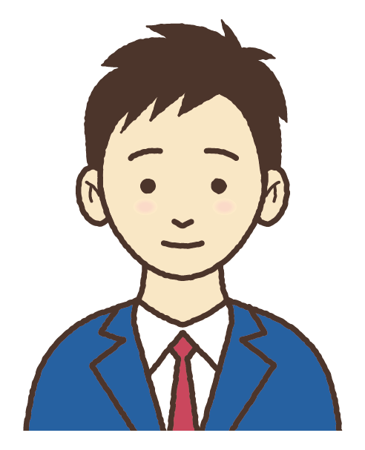
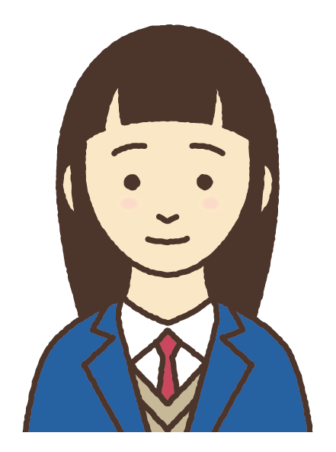
自分を大切にし、相手も大切にすることで、よりよい人間関係をつくることができます。
3
Notes:
（先の意見を全肯定し）
なるほど。自分を大切に生きようとしたら，自分だけじゃなくて，周りの人も大切にすることにつながっているんですね。

Slide 5
相手との距離感とは
自分の心や体は自分だけのものです。
他人との距離は自分自身で決めることができます。
【体の距離感】 と 【心の距離感】
4

Slide 6
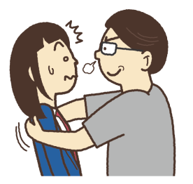
体の距離感
心地よい距離は人によって違います。近寄られるのをいやがる人もいます。
5

Slide 7
かんがえよう
体の距離感
あなたが相手と接するときに心地よいと感じる距離はどこまでか、考えてみましょう。
①家族 ②友達 ③知らない人
6
Notes:
実際に教室で体験することも可能である。

Slide 8
心の距離感
どんなに仲のよい相手でも、
いつも自分と同じ気持ちではないということを認め合いましょう。
僕はA
だと思う
私はB
だと思う
違う考えの人もいるんだね
7

Slide 9
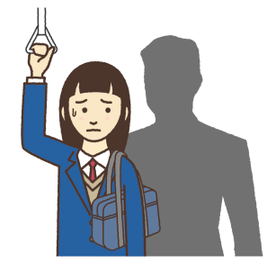
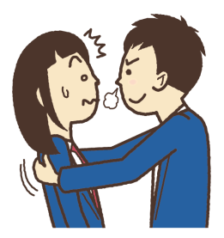
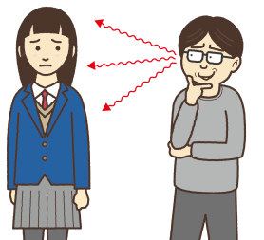
体や心の距離が守られていないと
感じたときはどうすればいいだろう？
8

Slide 10
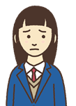
① あなたがいやだなぁと感じたなことは
「いやだ」「やめて」と言うことができます。
やめて
9
Notes:
生徒の発表後に説明する。

Slide 11
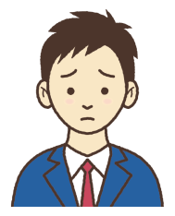
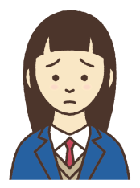
② 相手がいやだと言ったら、
相手の気持ちを受け入れましょう。
ごめん
わかった
10

Slide 12
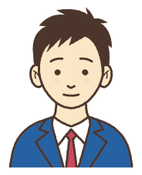
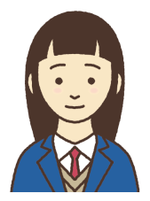
③ いやなときは、
相手との距離を置いてみましょう。
相手と会う回数を減らしたり、
SNSや電話のやりとりを減らしたりしましょう。
11

Slide 13
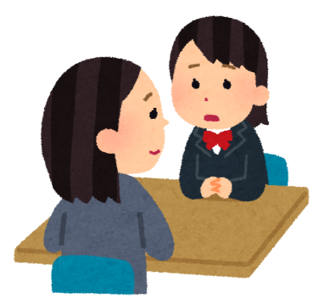
④ 距離感が守られていないときは、
信頼できる大人に相談しましょう。
12

Slide 14
振り返り
あなたが「距離感」を守るためにできること
① いやだと感じたことは、「いやだ」と言ってよい
② 相手の「いやだ」という気持ちを受け入れる
③ いやなときは、相手と距離を置く
④ 信頼できる大人に相談する
13

Slide 15
２ 性暴力とは？
14

Slide 16
性暴力とは？
あなたが望まない性的な行為のことです。
相手が恋人や家族、顔見知りの場合も含まれます。
15

Slide 17
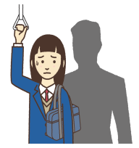
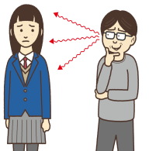
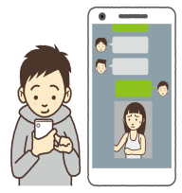
相手がいやがっているのに
体に触る性暴力
体に触らない性暴力
強引に迫る
痴漢
性的な
言葉や行動
裸の写真を
要求する・送る
悪いのは加害者です。被害にあった人は悪くありません。
性別にかかわらず被害にあいます。
どんな理由があっても性暴力は決して許されません。
16

Slide 18
性暴力の事例１
DV(ドメスティック・バイオレンス)とは
一緒に生活しているパートナーなど親密な間柄の相手からふるわれる暴力のことです。恋人同士の間に起こる暴力のことを「デートDV」と言います。
17

Slide 19
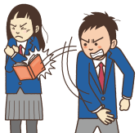
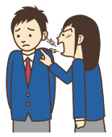
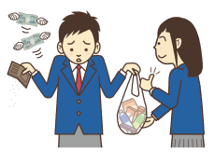
どんなことがデートDVになるの？
身体的暴力
性的暴力
殴る、蹴る、
ものを投げる
相手の気持ちに関係なく強く迫る
精神的暴力
経済的暴力
暴言、過剰な束縛、
人前で侮辱する
おごらせる
18

Slide 20
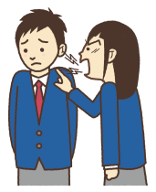
こんな思い込みをしていませんか？
独占や束縛は
愛情表現
自分が言うことに
従えばいいんだ
強引なほうが
相手はときめく
はず
それ、全部DVです。
19

Slide 21
性暴力の事例２
SNS等を通じた被害
インターネットやスマートフォンは、性暴力に巻き込まれてしまうきっかけになることもあります。加害者や被害者にならないためにはどうすればよいでしょうか。
20

Slide 22
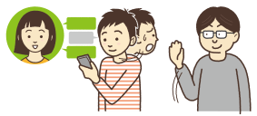
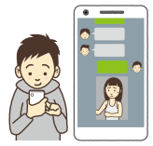
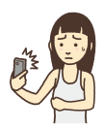
インターネット上で知り合った相手を簡単に信用しない。
交際相手や友達であっても下着姿や裸の写真を撮ったり、撮らせたり、送ったり、送らせたりしない。
別れた交際相手への報復として、写真を無断でインターネット上に投稿することは犯罪です。
21

Slide 23
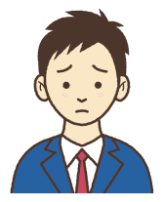
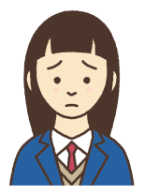
性暴力の被害にあうとどうなるの？
心と体に深刻な影響が長く続く場合がある。
何年も先に影響が出ることもある。
22

Slide 24
体への影響
心への影響
● 吐き気や頭痛
● よく眠れない
● 起きられない
● 拒食症や過食症
など
● いやだった出来事を
思い出し、落ち込む
● 外出がこわくなる
● 自分を責めてしまう
● 対人恐怖症
● 人を信じられない
など
23

Slide 25
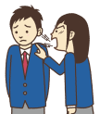
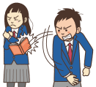
性暴力はどうして起こるの？
互いの関係が対等でない場面で起こりやすくなります。
<
相手と
対等な関係で
なくなると
＝
>
24

Slide 26
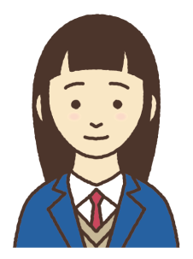
かんがえよう
互いが対等な関係であるためには、
どんなことに気をつけたらいいだろう？
＝
25

Slide 27
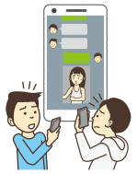
性暴力が起きないようにするためには
性暴力の被害者と加害者を生まないためには、自分を大切にし、相手も大切にして、 相手とよりよい人間関係をつくっていくことがとても大事です。
よりよい人間関係をつくることは、性暴力を防ぐことにつながっていきます。
自分を
大切にする
相手を
大切にする
暴力を
ゆるさない
SNS等を通じた被害を例にすると・・・
自分の下着姿や裸の写真を
撮ったり、送ったりしない
相手の下着姿や裸の写真を
送らせたり、SNSに投稿したりしない
誰かの性的な写真が送られてきたら、
そのままにしないで
信頼できる大人に相談しましょう
STOP!
STOP!
STOP!
26

Slide 28
３ もし性暴力の
被害にあったら…
27

Slide 29
性暴力の被害にあったら？
いやだと声を出す
その場から逃げる・距離をとる
相手からの連絡に返信しない
信頼できる大人に相談する （担任の先生、養護の先生、スクールカウンセラー、保護者など）
あなたは決して悪くありません。
被害にあった時に、体が固まる、声が出せないことはよくあります。
ひとりで抱え込まないで、信頼できる大人に
助けを求めましょう。
28

Slide 30
かんがえよう
「今付き合っている人から性暴力の被害を受けている」と友達から相談されました。
①自分にできることはなんだろう？
②どんなアドバイスや声かけをする？

Slide 31
友達が性暴力の被害にあったら？
あなたは悪くないということを伝える
気持ちを丁寧に聞き、そのまま受け止める
信頼できる大人への相談をすすめる （担任の先生、養護の先生、スクールカウンセラー、保護者など）
被害にあった友達は決して悪くありません。
自分たちだけで解決しようとしないで
信頼できる大人に助けを求めましょう。
30

Slide 32
友達の性暴力（加害）に気付いたら？
信頼できる大人に相談する （担任の先生、養護の先生、スクールカウンセラー、保護者など）
自分たちだけで解決しようとしないで
信頼できる大人に助けを求めましょう。
31

Slide 33
ひとりで抱え込まずに話してみよう
相談先
もし、性暴力にあってしまったら、友達が性暴力にあったら、性暴力を目撃したら、ひとりで抱え込まないで、だれかに話してみましょう。もし、周りの人に話せないときは、あなたを助けてくれるところがあります。
信頼できる大人に話そう
担任の先生、養護の先生、スクールカウンセラー
保護者、そのほかの身近な人 など
あなたを助けてくれるところ
性犯罪・性暴力被害者のための
ワンストップ支援センター
（全国共通短縮番号）
♯８８９１
性犯罪被害相談電話
ハートさん
（全国共通短縮番号）
♯８１０３
は や く ワンストップ
は ー と さん
32

Slide 34
授業のふり返り

